Slide 1

SPACE INVADERS
GRUPO 3
SEGUNDO SPRINT

Slide 2
SPRINT PLANNING

Slide 3
DAILYS
Daily nº1 (11 Octubre)
- División de las tareas de cada miembro del grupo dentro de su roll.
- Fechas de finalización de las tareas repartidas, para llegar a la fecha limite con el tiempo bien repartido.
- Toma de decisiones sobre los cambios estéticos para la mejora de la presetación del sprint-1 (diseño del ppt, programa para la presentación, imágenes y videos).
Daily nº2 (18 Octubre)
- Ver el progreso de cada miembro del grupo, si vamos bien con las fechas que nos marcamos en el daily-1, para poder ayudarnos entre nosotros.
- Dudas o problemas que tuviéramos al realizar el sprint-2.
- Fecha para hacer una reunión, y cerrar el sprint-2.

Slide 4
SPRINT BACKLOG

Slide 5
PRODUCT BACKLOG
- SONIDO EN LA APP
0%(13/10)
100% (13/10)
- DISPARO CONTINUO DE LA NAVE
0%(15/10)
60% (16/10)
100% (17/10)
- ENEMIGOS (SIN FUNCINAVILIDAD)
0%(17/10)
40%(18/10)
80%(21/10)
100% (22/10)

Slide 6
HISTORIAS DE USUARIO (EXPECIFICATION
BY EXAMPLE)

Slide 7
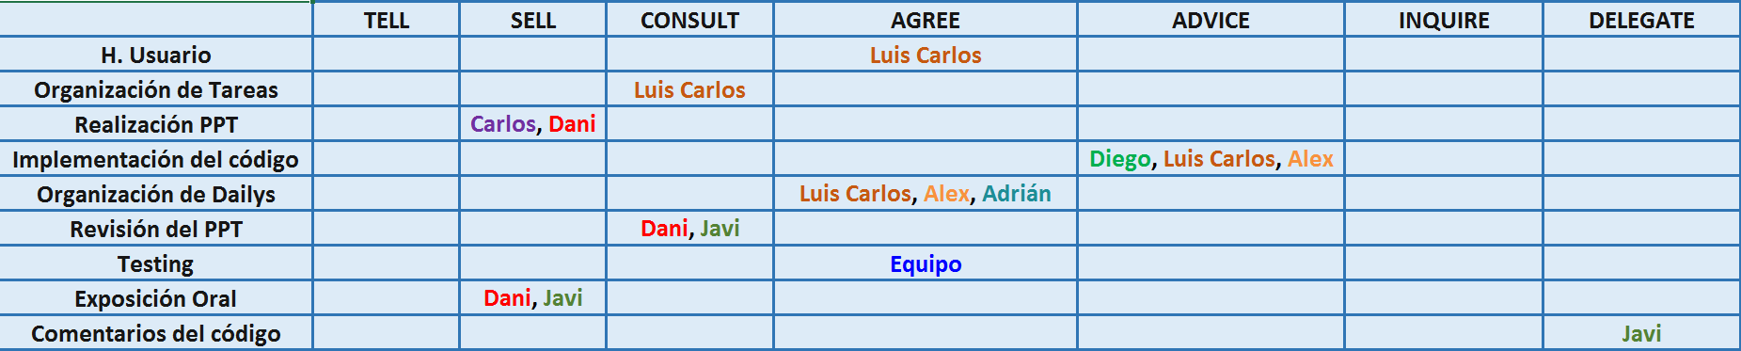



TABLA DE DELEGACIÓN
Javi
Luis Carlos
Diego
Adrián
Daniel
Carlos
Alex
Equipo

Slide 8
TABLA DE MULTIFUNCIONALIDAD

Slide 9
FACTORES DE MOTIVACION

Slide 10
NIKO NIKOS Y KUDOS

Slide 11
GESTION SEGÚN EL TABLERO SCRUM

Slide 12
RETROSPECTIVA

Slide 13
ESTIMACIONES
HACER EN MODELO ESTRELLA (NOT TO DO, TO DO,KEEP DOING, Y 2 MAS)

Slide 14


Slide 15
MUESTRA DEL PROTOTIPO

Slide 16
FIN

